Slide 1
以AI生成投影片説明
素養導向
科學探究步驟
科學實驗是一個有系統和規則的過程，它通常涉及多個步驟。 本簡報將詳細介紹每個步驟，以便理解科學實驗的運作方式。
by 勉琦 何

Slide 2
察覺現象
提出問題
蒐集資料
進行實驗
設計實驗
提出假設
分析與結論
記錄實驗結果
by 勉琦 何

Slide 3
科學實驗步驟：察覺現象、提出問題、蒐集資料、提出假設、設計實驗與進行實驗、記錄實驗結果以及進行討論、分析與結論
by 勉琦 何

Slide 4
察覺生活中有趣的現象
1
用心觀察
2
記下你的發現

Slide 5
發現問題
1
不斷提問
從你的觀察中，詢問一些問題，從而深入了解事物。
確定問題範圍
2
選擇一個有限也實際的問題開始研究。
3
定位問題核心
確認你要解決的是什麼核心問題，著重分析這些問題。

Slide 6
蒐集資料
圖書館：圖書館是蒐集資料的重要管道。
網路：透過〖關鍵字〗搜尋。
實地調查：實地調查例如透過訪談
、問卷調查、觀察等方法。

Slide 7
仔細尋找
提出假設
開創性思維
仔細尋找
合理假設
在了解問題後，釋放創造力提出可能解決問題的想法。
仔細尋找可能有關的資料，廣泛而全面。
不斷測試和重新審查你的假設，確保它們符合事實。

Slide 8
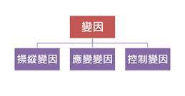
實驗設計和準備
實驗設計
實驗材料
實驗步驟
確定你要做的實驗
列出所需材料
確定實驗步驟的順序
設計如何執行實驗
確保材料全面和正確
注意步驟的詳細程度和時間
準備檢視和記錄數據
按需組裝材料
利用科學精神進行實驗

Slide 9
數據收集與記錄
製作記錄表
記錄精確數據
數據分析
製作一個簡單易用的數據表格，方便記錄和整理數據。
記錄數據時要非常細心，確保數據樣本精確並符合科學標準【3次平均值】。
使用相應的方法進行仔細的數據分析和統計，從而獲得可靠和有意義的結果。

Slide 10
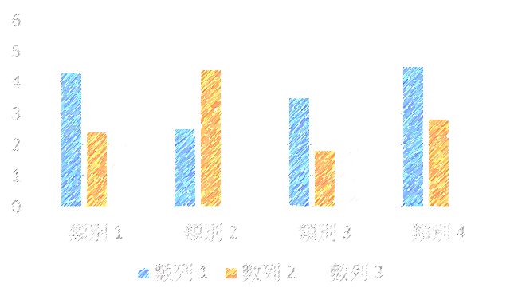
實驗結果
1
繪製圖表
視覺化數據，比較結果，展示所得結論。
討論結果
2
如果實驗有任何出乎意料的結果，嘗試找到可能的解釋。
3
未來的研究建議
提出可能的未來研究方向或改進方法。

Slide 11
結論與討論
歸納實驗結論
小組討論
啟發創新思考
通過對實驗數據的分析和討論，總結出實驗的結論和觀點。
為了確保結論合理和準確，討論和詢問其他組員的想法和意見
這個過程可能將引發你內在的創新思維和對未知的好奇。

